Slide 1

Esittäytyminen
VYYHTI

Slide 2
Kuka olet?
Susanna Snellman, Vyyhti-hankkeen projektipäällikkö.
Nikita Gavrilenko, Projektisuunnittelija, Metropolia kulttuuri ja luova ala
Vyyhti -yrittäjyys, verkostot ja yhteistoiminnallisuus luovilla aloilla.

Slide 3
Hankkeeni/ideani
Vyyhti-hanke tukee luovien alojen kasvua lisäämällä yrittäjien, opiskelijoiden ja yhdistystoimijoiden verkostoitumista ja yhteistoimintaa. Vyyhti tutkii tulevaisuuden yrittäjyyden muotoja ja paikallisvaikuttamista sekä järjestää tapahtumia ja koulutuksia.
→ Yrittäjäaamiaiset ovat sydäntäni lähellä, sillä toimin itse luovan alan yrittäjänä vuosina 2007- 2010

Slide 4
Hankkeen/idean kohderymät?
- kulttuurin ja luovan alan korkeakouluopiskelijat
- luovan alan yrittäjät
- kaupunginosatoimijat

Slide 5
Hanke/idea käytännössä
Vyyhtipeli
Yrittäjäaamiaiset
Sähköiset jumppakerhot

Slide 6
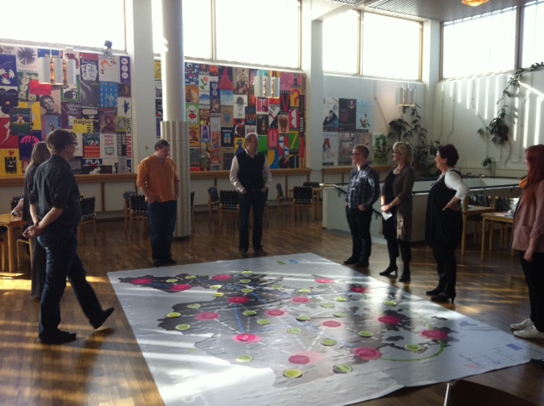
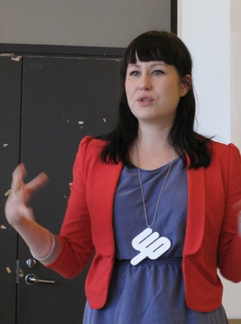


Slide 7
Hankkeen/idean jatko
Vyyhti-hankkeen projektipäällikkö Jussi Linkolan kehittämät Sähköiset jumppakerhot ovat luovan alan mikroyrittäjille suunnattuja tiiviitä, käytännönlähtöisiä ja tehokkaita treenejä, joilla Vyyhti-projekti on tarjonnut perehdytystä sosiaalisen median
välineiden hyödyntämiseen ammatillisen näkyvyyden ja verkostoitumisen sekä verkkovälitteisen yhteistoiminnan edistämisessä.
Yrittäjäaamiaiset ovat luovilla aloilla työskentelevien näkökulmasta ehkä tärkein konsepti. Tässä konseptissa kiteytyy koko hankkeen perusidea.

